Slide 1

LẬP TRÌNH THEMES: THỰC HIỆN DỰ ÁN (tt)
ThS. Trần Thị Minh Thảo

Slide 2
Nội dung
Lấy bài viết nổi bật
Sử dụng WP Query và Loop (vòng lặp) để lấy bài viết

Slide 3


Mục tiêu
Biết cách lấy bài viết mới nhất
Lấy bài viết nổi bật

Slide 4
SỬ DỤNG WP QUERY VÀ LOOP ĐỂ LẤY DANH SÁCH BÀI VIẾT

Slide 5
Những đoạn code đặt bên trong một Loop gọi là Template Tags, các hàm này có ý nghĩa hiển thị những thành phần cụ thể như:
the_title() : hiển thị tiêu đề của post.
the_content() : hiển thị nội dung của post.
the_excerpt() : hiển thị nội dung excerpt của post, nếu không có excerpt thì nó sẽ tự động cắt một phần nội dung.

Slide 6
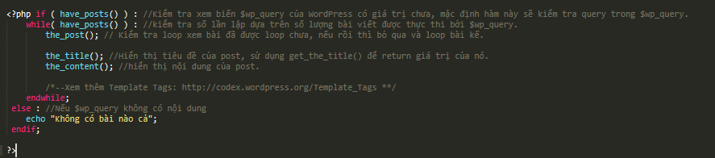
Ví dụ

Slide 7
Như vậy, nếu đặt đoạn code trên vào các file như home.php, index.php, category.php, archive.php, tag.php thì nó sẽ hiển thị danh sách các bài viết.
Nếu đặt vào bên trong các file như single.php và page.php thì nó sẽ hiển thị nội dung của bài viết đó. Đây là cấu trúc template do WordPress định sẵn.

Slide 8

Cú pháp để lấy bài viết

Slide 9
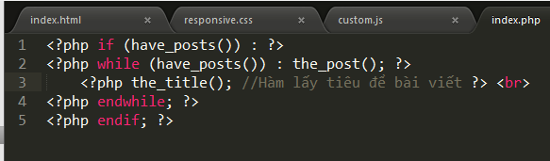
Ví dụ
Để lấy 2 bài viết này hiển thị ở trang chủ ta sử dụng đoạn code như sau đặt vào file index.php

Slide 10
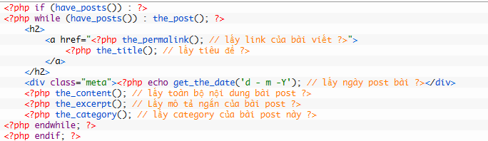
Ví dụ

Slide 11
Đối với các file tương ứng thì lấy bài viết trong wordpress sẽ như sau:
Vòng lặp này đặt ở file index.php nó sẽ lấy tất cả bài viết có trong post (Số lượng phụ thuộc vào sự điều chỉnh của chúng ta trong phần cài đặt).
Nếu đặt trong file category.php nó sẽ lấy tất cả bài viết có trong chuyên mục tương ứng khi chúng ta vào chuyên mục đó.
Đặt trong file single.php nó sẽ lấy 1 bài viết khi chúng ta truy cập đến bài viết tương ứng.
Đặt trong author.php nó sẽ lấy tất cả các bài viết mà tác giả đó viết khi chúng ta truy cập đến tác giả tương ứng
…

Slide 12
Tạo mới query với WP_Query
Cú pháp:
Ví dụ:

Slide 13

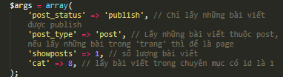
Ví dụ

Slide 14
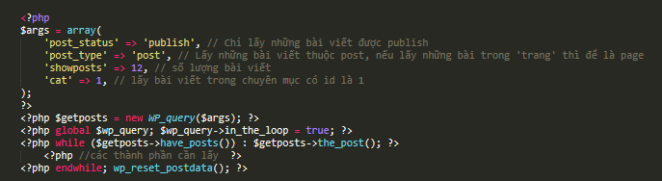
Ví dụ

Slide 15
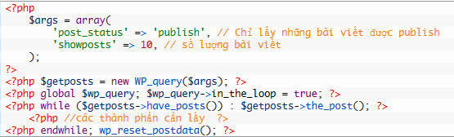
Ví dụ 1: lấy 10 bài viết mới nhất:

Slide 16
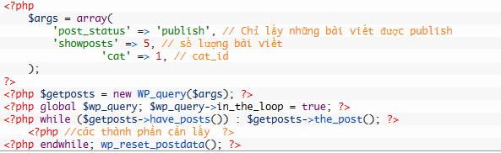
Ví dụ 2: Lấy 5 bài viết trong chuyên mục Học tập (chuyên mục học tập có id là 1).

Slide 17
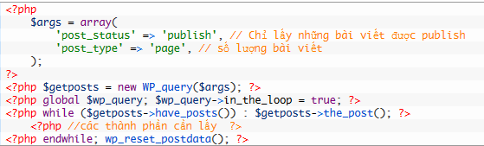
Ví dụ 3: lấy tất cả bài viết trong trong phần trang (post_type page).

Slide 18
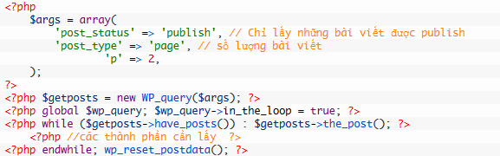
Ví dụ 4: lấy nội dung của bài viết giới thiệu trong post_type page (có id là 2)

Slide 19
LẤY BÀI VIẾT NỔI BẬT

Slide 20
Chuẩn bị
Tạo chuyên mục: Bài viết nổi bật
Thêm 1 số bài viết vào

Slide 21
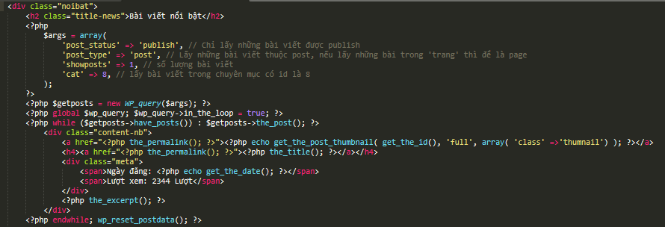

Slide 22
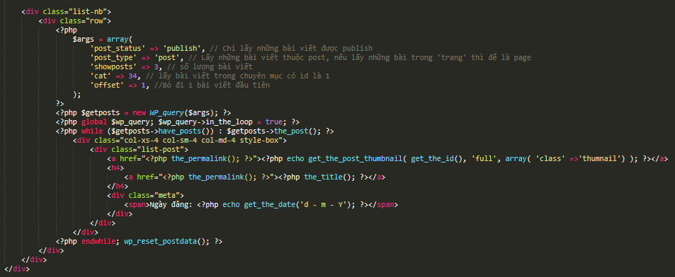

Slide 23
Tóm tắt
Thực hiện dự án theo các bước yêu cầu
Notes:
i

Slide 24
Câu hỏi ôn tập
Thực hành Thiết kế Website giới thiệu Doanh nghiệp có sử dụng một số Plugin và Themes cần thiết

Slide 25

Câu hỏi và thảo luận

